Slide 1

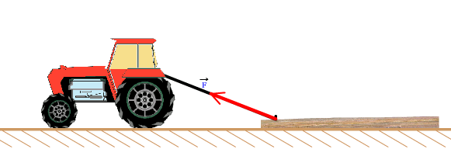

Ôn lại kiến thức cũ
Công là gì và được xác định như thế nào?
Công: A = F.s.cosα

Slide 2

Ôn lại kiến thức cũ
Công của trọng lực được xác định bằng biểu thức nào?
- Công của trọng lực khi vật rơi tự do:
B
A = P.h
- Công của trọng lực làm vật di chuyển trên mặt phẳng BC:
A = P.s.cosα
Mà s.cosα = h
P
h
α
s
P
C
A = P.h
Trọng lực là lực thế
⇒
Lực thế là lực mà công của nó không phụ thuộc hình dạng đường đi, chỉ phụ thuộc vào vị trí đầu và vị trí cuối

Slide 3
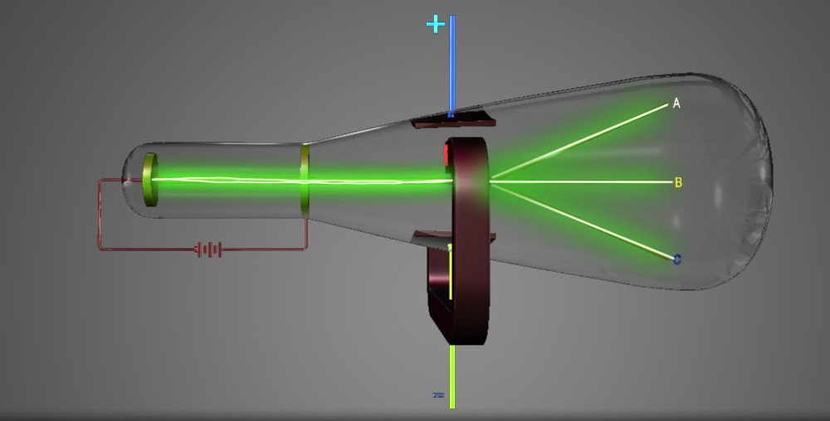
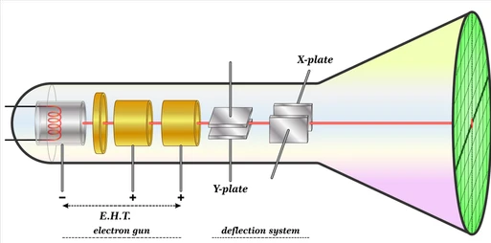
Bài 4:
Công của lực điện trường

Slide 4

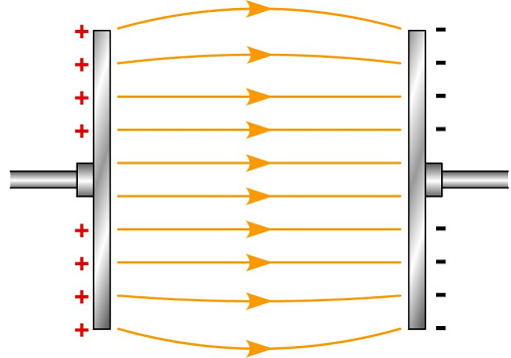

Thảo luận
Điện trường đều có cường độ điện trường tại mọi điểm đều như nhau
−
+
−
+
−
+
Điều gì xảy ra khi đặt một điện tích trong điện trường đều?

Slide 5





I
Công của lực điện
1. Đặc điểm của lực điện tác dụng lên một điện tích đặt trong điện trường đều :
Trong điện trường đều, lực điện tác dụng lên điện tích q:
+ + + + +
q
+
M
$$\vec{F}=q\vec{E}$$
F
- Điểm đặt: tại M
- Phương: // với đường sức điện.
- Chiều:
- Độ lớn:
- - - - -
+ + + + +
$$\left[\begin{aligned}&\vec{F}↑↑\vec{E} \\ &\vec{F}↑↓\vec{E}\end{aligned}\right.$$
khi q > 0
Khi q < 0
F
q
_
M
$$F=\left|q\right|E$$
- - - - -

Slide 6
I
Công của lực điện
2. Công của lực điện trong điện trường đều:
- Xét một điện tích q dương (q>0) chuyển động trong điện trường đều từ M đến N.
+ + + + + + + + + +
M
+
q
α
F
s
E
N
- - - - - - - - - -

Slide 7

I
Công của lực điện
2. Công của lực điện trong điện trường đều:
- Công của lực điện: A_{MN} = F.s.cosα
với F = qE và s.cosα = d
⇒ A_{MN} = qEd
+ + + + + + + +
M
+
q
$$d=\overline{MH}$$
α
là độ dài đại số hình chiếu của MN lên phương điện trường (hay còn gọi là hình chiếu của đường đi lên đường sức điện), ta chọn chiều dương cho d cùng chiều với đường sức.
s
E
F
d
+
H
N
- - - - - - - -

Slide 8
I
Công của lực điện
2. Công của lực điện trong điện trường đều:
- Xét một điện tích q dương (q>0) di chuyển trên đường gấp khúc MPN:
A_{MPN} = A_{MP} + A_{PN}
= Fs₁cosα₁ + Fs₂cosα₂
= F(s₁cosα₁ + s₂cosα₂)
Với (s₁cosα₁ + s₂cosα₂) = d
+ + + + + + + + +
M
+
F
α₁
⇒ A_{MPN} = qEd
s₁
d
E
P
α₂
s₂
H
N
- - - - - - - - -

Slide 9
I
Công của lực điện
2. Công của lực điện trong điện trường đều:
Công của lực điện trong sự di chuyển của điện tích trong điện trường đều từ M đến N là A_{MN} = qEd không phụ thuộc vào hình dạng đường đi mà chỉ phụ thuộc vào vị trí của điểm đầu M và điểm cuối N của đường đi.
C1: Hãy nêu sự tương tự giữa công của lực điện trong trường hợp này với công của trọng lực

Slide 10
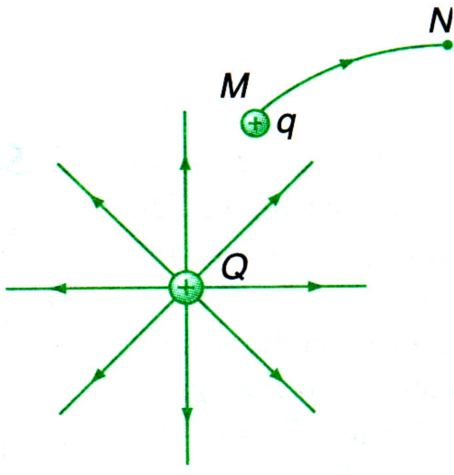

I
Công của lực điện
3. Công của lực điện trong sự di chuyển của điện tích trong điện trường bất kì
Có đặc điểm giống như điện trường đều
Trường tĩnh điện là một trường thế
Yêu cầu C2.

Slide 11

C2: Cho một điện tích điểm Q nằm tại tâm của một vòng tròn. Khi di chuyển một điện tích thử q dọc theo cung MN của vòng tròn thì công của lực điện sẽ bằng bao nhiêu?
Vì phương lực điện luôn vuông góc với quãng đường dịch chuyển
M
F
q
+
Q
Vậy công của lực điện A_{MN} = 0
N

Slide 12
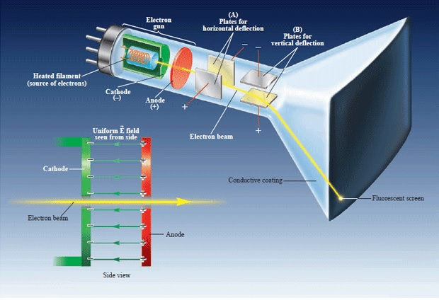
Lực điện được ứng dụng như thế nào trong thực tế?
Điện trường đều giữa hai bản kim loại song song (tụ điện phẳng) được dùng để điều khiển chùm electron trong đèn hình CRT (cathode ray tube). Lực điện tác dụng lực làm lệch trái-phải, trên-dưới của chùm electron

Slide 13
II
Thế năng của một điện tích trong điện trường
1. Khái niệm:
Thế năng của một điện tích là đại lượng đặc trưng cho khả năng sinh công của điện trường khi đặt điện tích q tại điểm mà ta xét trong điện trường.
- Trong điện trường đều, thế năng của điện tích q (dương) tại M:
+ + + + +
q
+
M
W_{M} = A = q.E.d
F
d: là khoảng cách từ điểm M đến mốc (bản âm)
- - - - -
- Khi điện tích q dịch chuyển từ M ra xa vô cực:
W_{M} = A_{M∞}

Slide 14
II
Thế năng của một điện tích trong điện trường
1. Khái niệm:
2. Sự phụ thuộc của thế năng W_{M} vào điện tích q:
Vì: F = ⎟q⎜E ⇒ F ~ q nên A_{M∞} và W_{M} ~ q:
⇒
W_{M} = A_{M∞} = V_{M}q
V_{M}: là hệ số tỉ lệ.

Slide 15
II
Thế năng của một điện tích trong điện trường
1. Khái niệm:
2. Sự phụ thuộc của thế năng W_{M} vào điện tích q:
3. Công của lực điện và độ giảm thế năng của điện tích trong điện trường:
Công mà lực điện tác dụng lên điện tích q di chuyển từ điểm M đến điểm N bằng độ giảm thế năng của điện tích q trong điện trường.
A_{MN} = W_{M} - W_{N}

Slide 16
Tóm tắt
I
Công của lực điện
- Công của lực điện trong điện trường đều: A_{MN} = qEd
- Không phụ thuộc vào hình dạng đường đi mà chỉ phụ thuộc vào vị trí điểm đầu và điểm cuối của đường đi.
1. Khái niệm:
- Trong điện trường đều: W_{M} = A = qEd
Với d: khoảng cách từ M đến bản âm. (Đối với q>0)
- Trong điện trường bất kì: W_{M} = A_{M∞}
2. Sự phụ thuộc của thế năng W_{M} vào điện tích q:
W_{M} = A_{M∞} = V_{M}q
3. Công của lực điện và độ giảm thế năng của điện tích trong điện trường: A_{MN} = W_{M} - W_{N}
II
Thế năng của một điện tích trong điện trường

